Slide 1
9° Mostra concorso Nazionale di modellismo
“Città di Verona”
CATEGORIA A2 + A3
AEROMOBILI DAL 1903 AD OGGI
SCALA 1/48
DA SCATOLA E MIGLIORATO
ELABORATO E AUTOCOSTRUITO

Slide 2
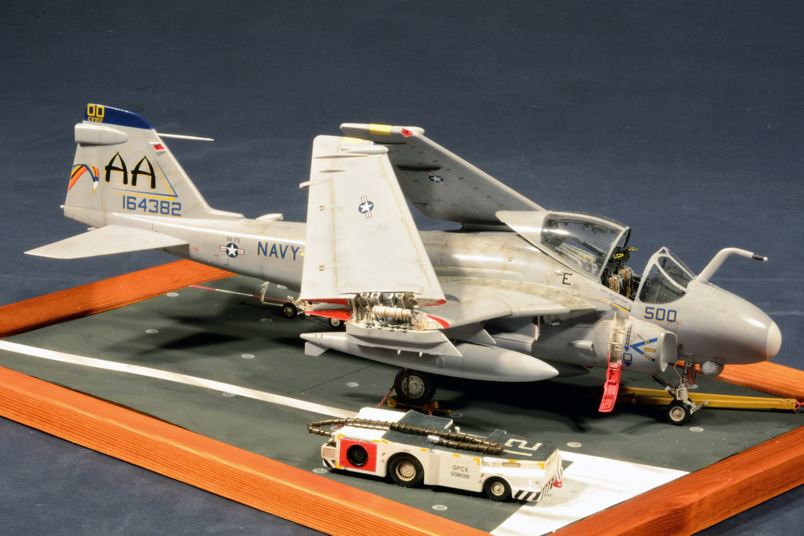
9° Mostra concorso Nazionale di modellismo
“Città di Verona”
Grumman A-6E Tram Intruder VA-75th "Sunday Punchers"
Speciale
Marco Panciroli

Slide 3
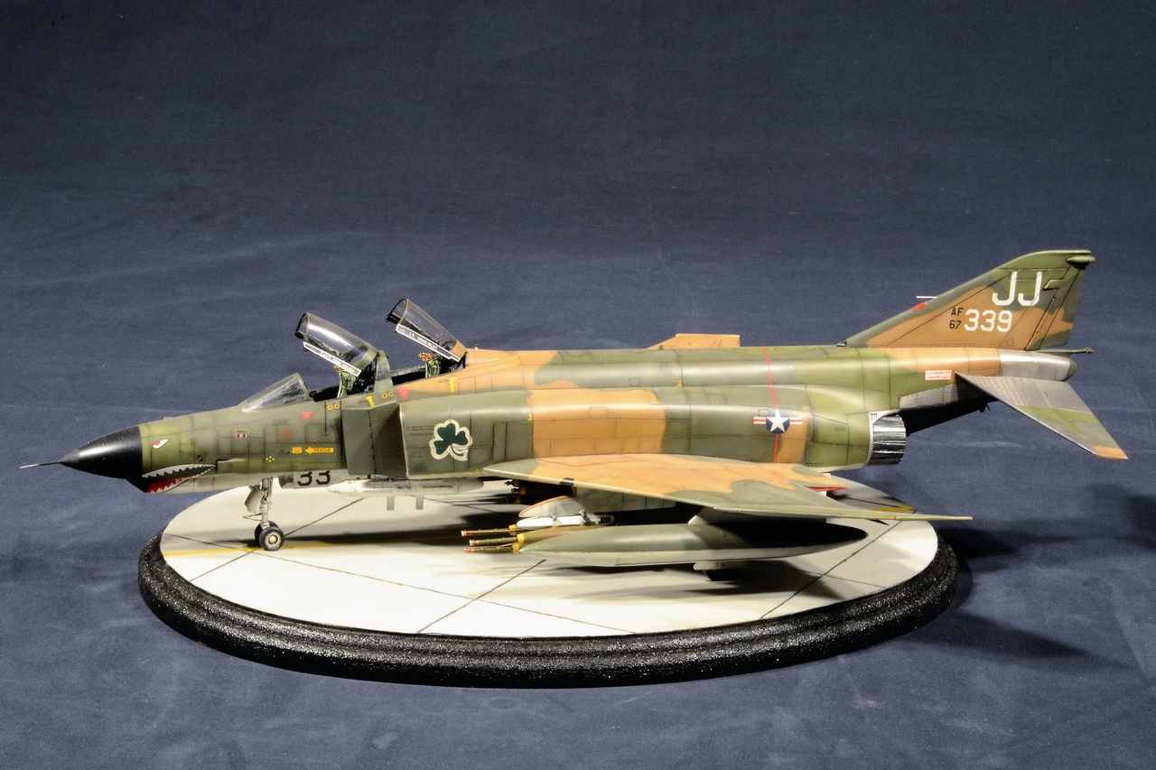
9° Mostra concorso Nazionale di modellismo
“Città di Verona”
Mc Donnell Douglas F4E Phantom II - Korat AB 1969
Speciale
Mauro Casalini

Slide 4
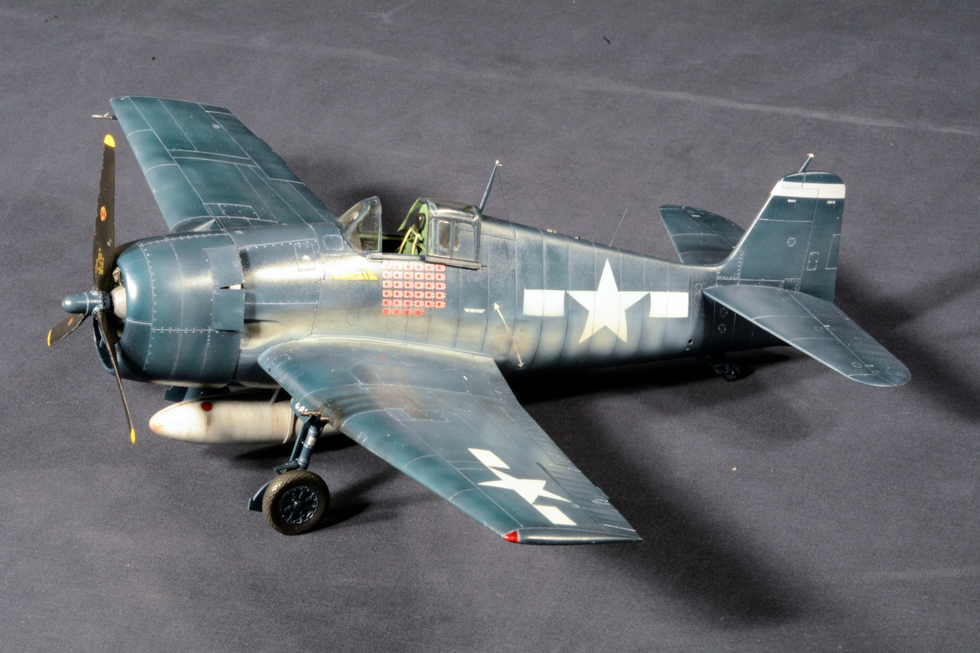
9° Mostra concorso Nazionale di modellismo
“Città di Verona”
Grumman F6F5 Hellcat - US Navy 1944
Speciale
Gianpietro Bellinato

Slide 5
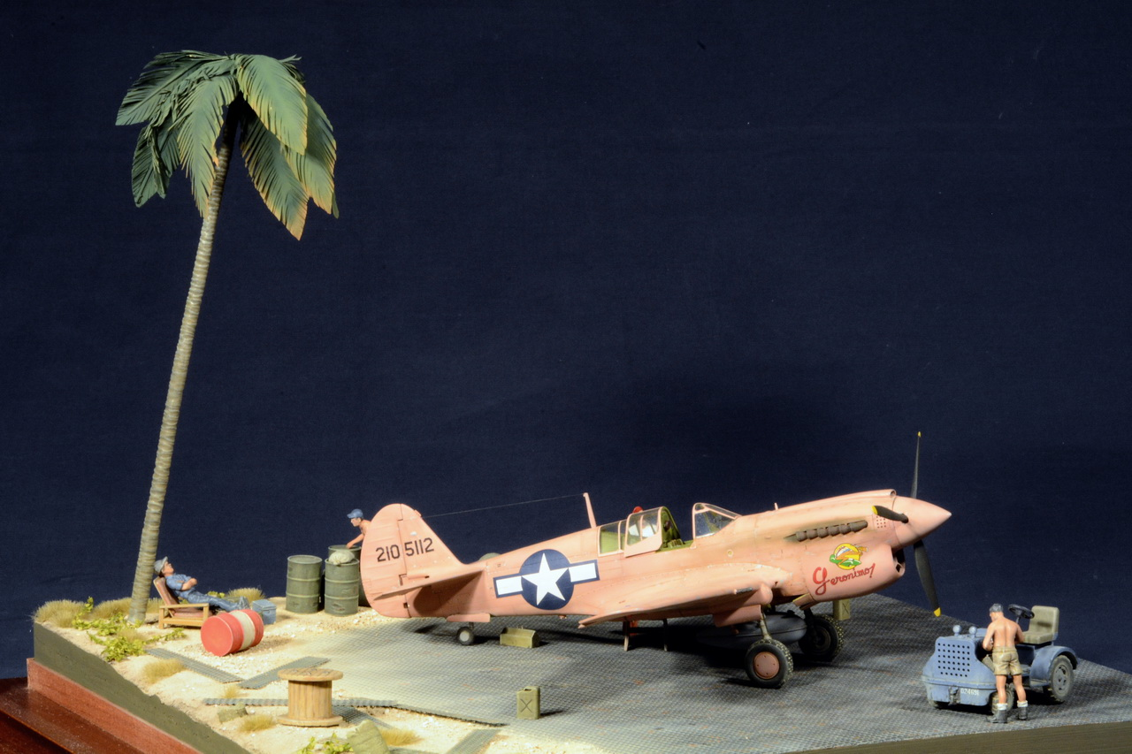
9° Mostra concorso Nazionale di modellismo
“Città di Verona”
Curtiss P-40N - Pacifico 1943
Speciale
Guido Galeffi

Slide 6
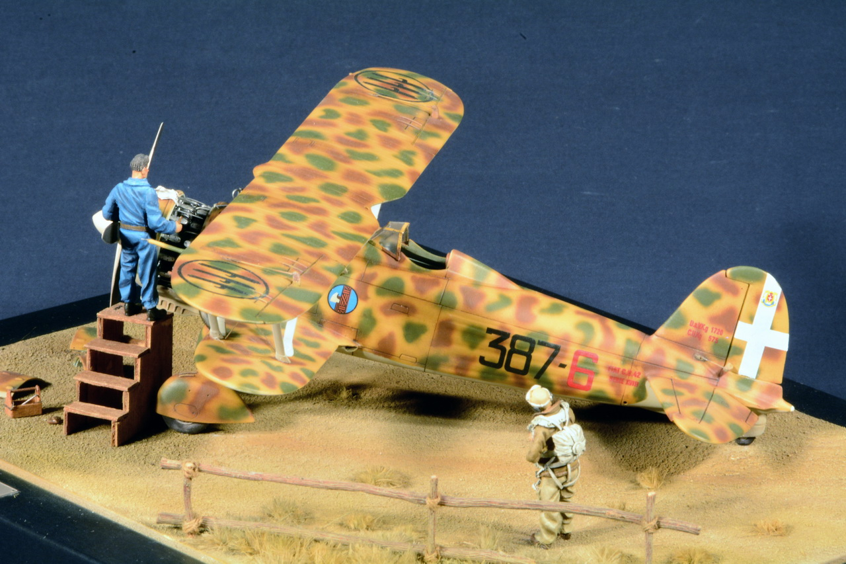
9° Mostra concorso Nazionale di modellismo
“Città di Verona”
FIAT CR-42 Falco
Bronzo
Tiziano Zani

Slide 7
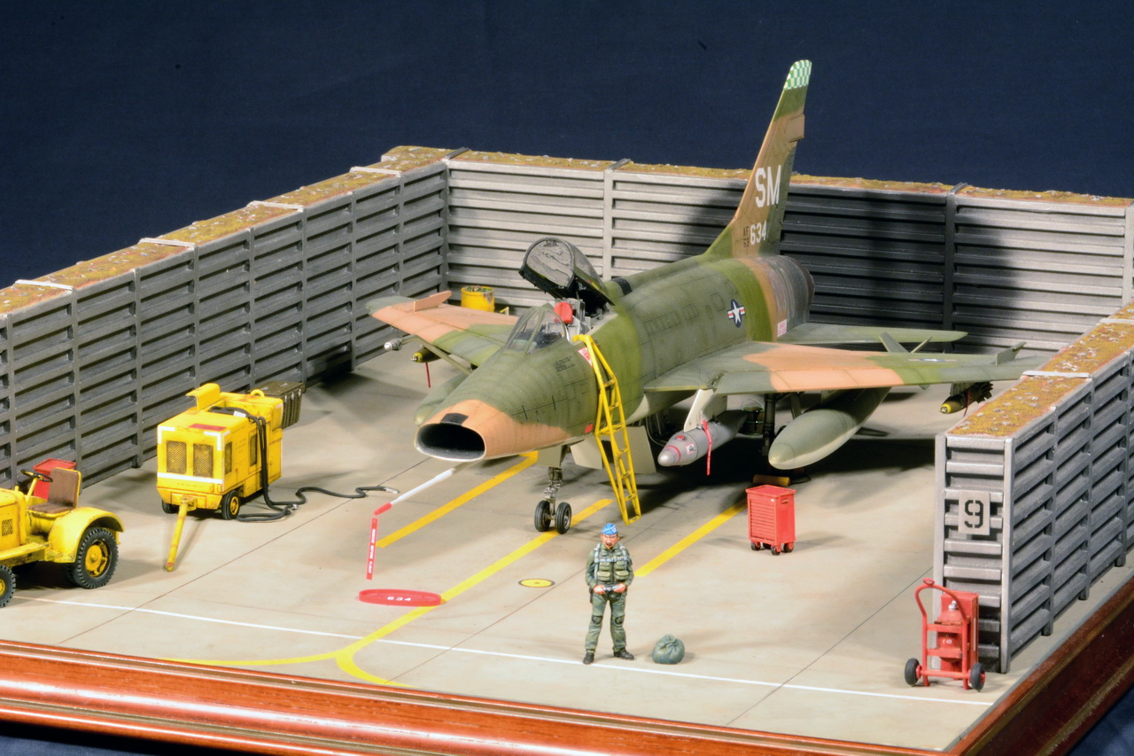
9° Mostra concorso Nazionale di modellismo
“Città di Verona”
North American F100 D Super Sabre
Bronzo
Stefano Pincelli

Slide 8
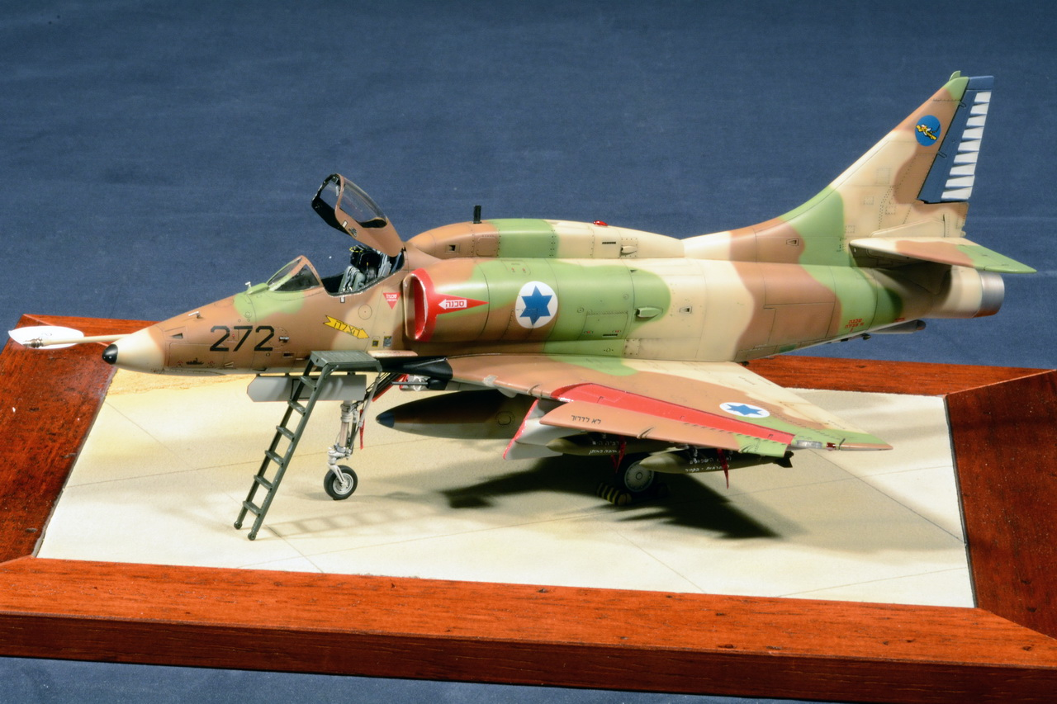
9° Mostra concorso Nazionale di modellismo
“Città di Verona”
Douglas A4H Skyhawk Ha'yt
Argento
Vincenzo D'amaro

Slide 9
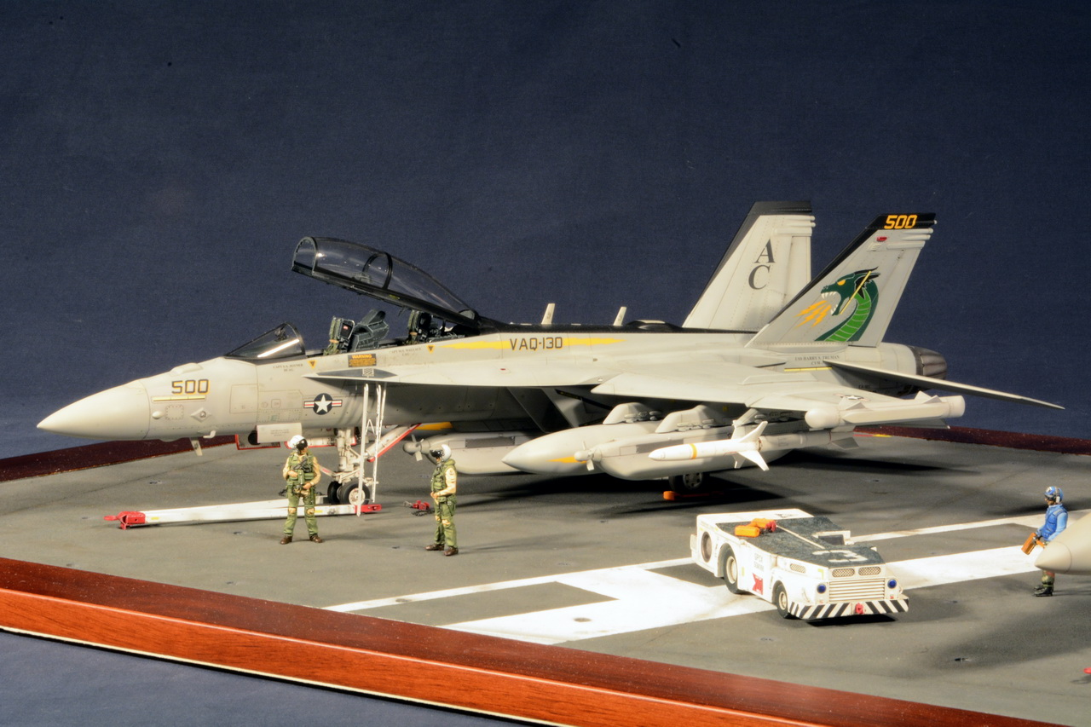
9° Mostra concorso Nazionale di modellismo
“Città di Verona”
Boeing EA-18 G Growler VAQ-130
Argento
Giovanni Belli

Slide 10
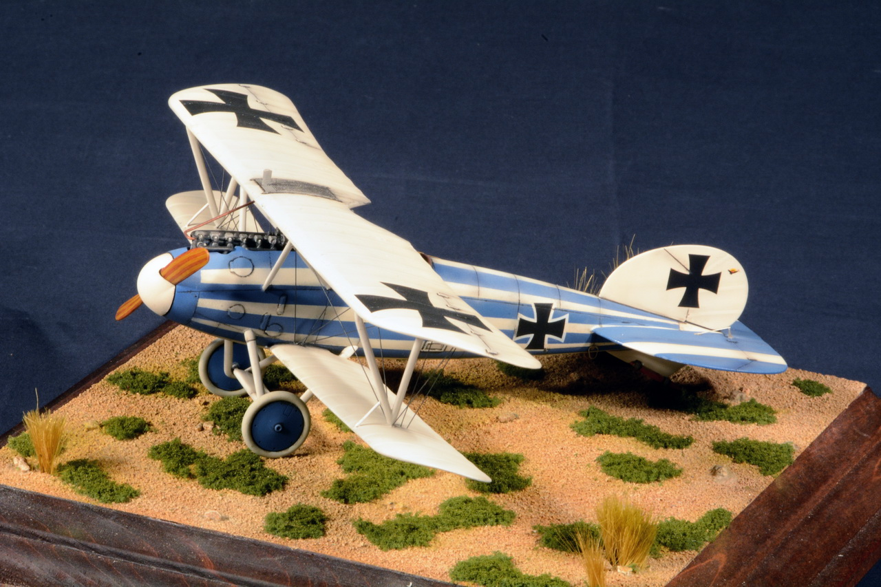
9° Mostra concorso Nazionale di modellismo
“Città di Verona”
Albatross D. V A - Jasta 76b
Oro
Daniele Biotti

Slide 11
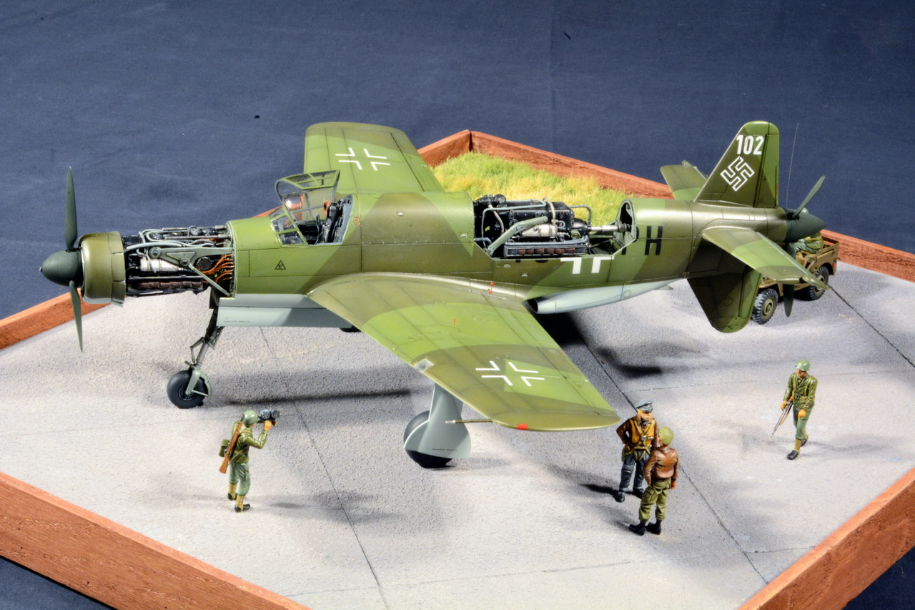
9° Mostra concorso Nazionale di modellismo
“Città di Verona”
Dornier Do 335 A
Oro
Giorgio Beltramini

Slide 12
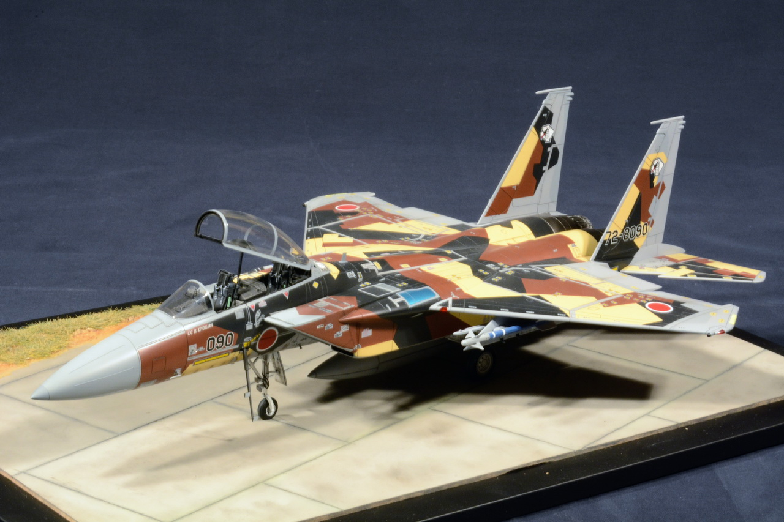
9° Mostra concorso Nazionale di modellismo
“Città di Verona”
Mc Donnell Douglas F-15 DJ Eagle
Best Of Class
Lorenzo Borgesa

Slide 13
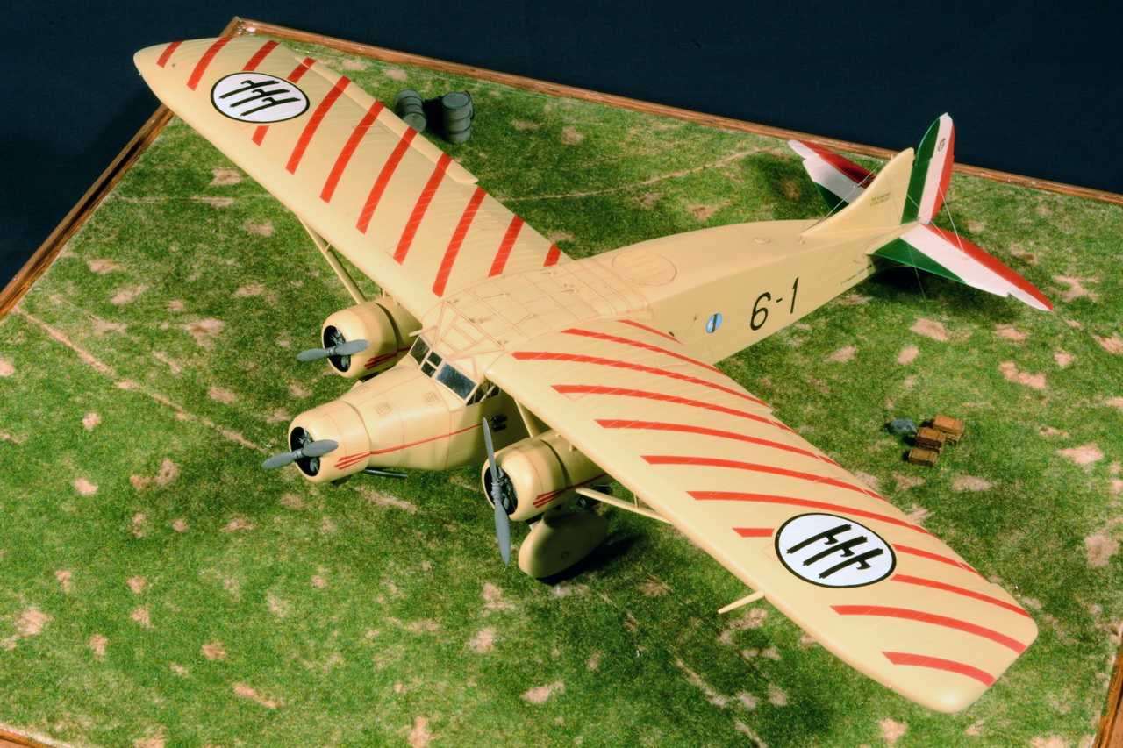
9° Mostra concorso Nazionale di modellismo
“Città di Verona”
Caproni CA 133 T
Best Of Class
Piero Serravalli

